Slide 1
Горбачева Татьяна Александровна Преподаватель ГАПОУ «Самарский металлургический колледж» г. Самара 2018
Планирование и организация производственной деятельности структурного подразделения детали «Фланец»

Slide 2
Содержание
Введение
Исходные данные
Цель и задачи предприятия
Операции
Характеристика предприятия
Трудоемкость годовой программы по операциям технологического процесса
Оборудование по операциям техпроцесса и его загрузка
Балансовая ведомость оборудования
Штатное расписание
Годовой фонд заработной платы основных рабочих по всем операциям технологического процесса
Смета цеховых расходов
Комплекс технико-экономических показателей деятельности участка
Расчет фонда заработной платы персонала
Служебная записка
Заключение

Slide 3
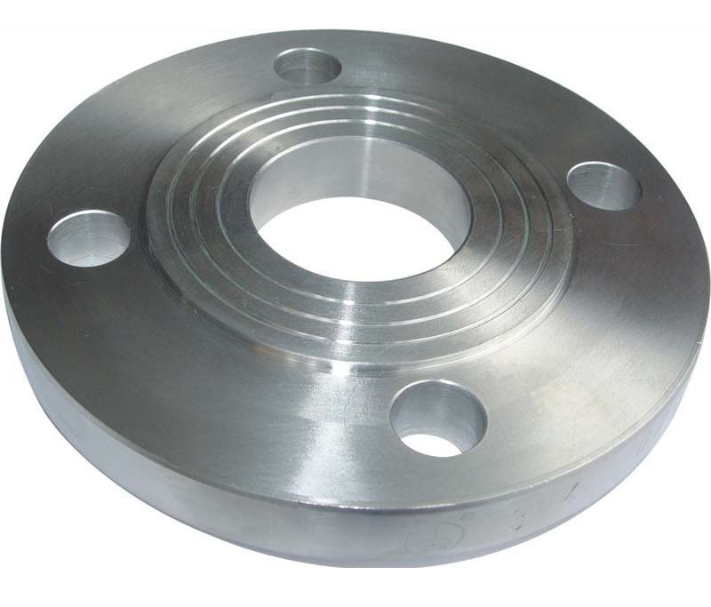
Введение
Планирование и организация производственной деятельности структурного подразделения. Изготовление детали «Фланец».
Фланец — плоская деталь квадратной или круглой формы с равномерно расположенными отверстиями для болтов и шпилек, служащая для прочного и герметичного соединения труб,трубопроводной арматуры, присоединением труб друг к другу, к машинам, аппаратам и ёмкостям, для соединения валов и других вращающихся деталей (фланцевое соединение). Фланцы используют попарно (комплектом).

Slide 4
Исходные данные
Годовая производственная программа выпуска детали:5000
Наименование детали: <Фланец>
Материал: Сталь АЛ9 ГОСТ 2685-75
Масса заготовки: 0,35 кг Масса детали: 0,25 кг
Доплаты: за напряжённость норм 4%,
за условия труда 24%,за профмастерство 16%
Норма амортизации: 14%
Рентабельность: 24%

Slide 5
Цель и задачи предприятия
Цель:
Рост доли рынка.
Более сильное и более надежное положение в бизнес-отрасли.
Повышение качества продукта - товара.
Снижение издержек производства по сравнению с основными конкурентами.
Расширение и улучшение номенклатуры продукта.
Задачи:
Получение предприятием такого уровня доходов в результате финансово-хозяйственной деятельности, который бы позволил гарантировать сохранность и возврат инвесторам вложенного капитала. Предоставить возможность собственникам капитала участвовать в управлении предприятием.
Предприятие должно обеспечить заработную плату работникам в соответствии с тарифным соглашением, выплату премий из прибыли, обеспечить гарантию сохранения рабочих мест и признания индивидуальных результатов труда работников.
Инвесторы и персонал, особенно руководящие кадры, являются главными заинтересованными лицами в высоких конечных результатах деятельности предприятия.

Slide 6
Операции
№ операции | Наименование операции | Штучное время, tшт
010 | Токарная(черновая) | 5,22
015 | Токарная(чистовая) | 5,41
020 | Фрезерносверлильная | 15,4
025 | Слесарная | 1,6
Общее время на все операции 27,63

Slide 7
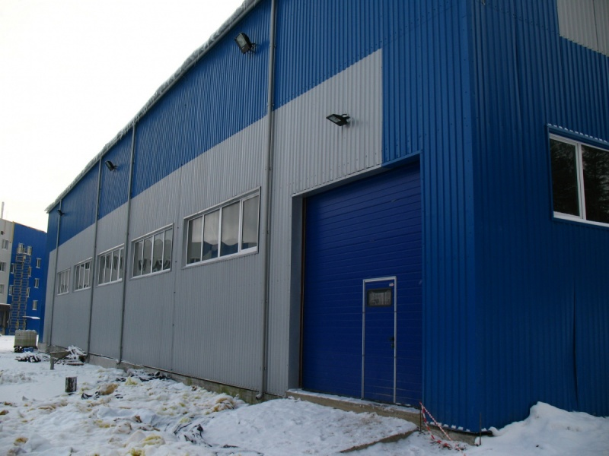
Характеристика предприятия
Для выполнения проектного задания было смоделировано построение предприятия ООО «Алюфлан»: постройка помещения, закупка станков для выполнения различных технологических операций, наем персонала.

Slide 8
Трудоемкость годовой программы по операциям технологического процесса

Slide 9
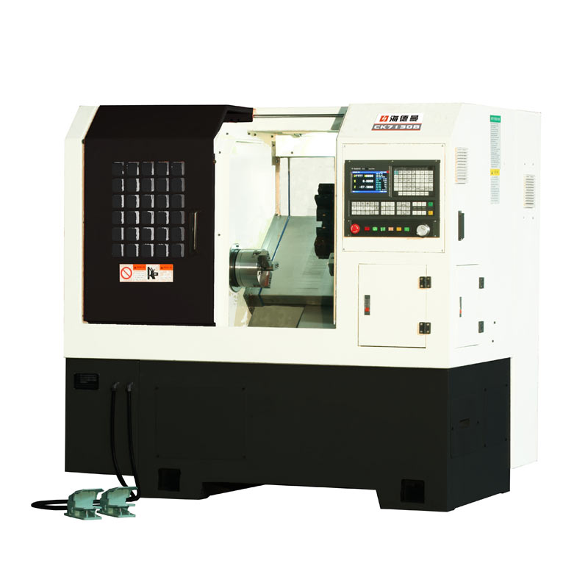
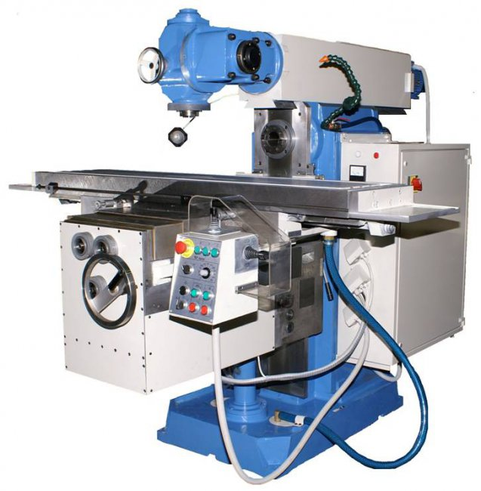
Оборудование по операциям техпроцесса и его загрузка
На рассматриваемом предприятии используется:
1 токарный станок с ЧПУ СК7130В;
1 Фрезерный станок 6ДМ80Ш;
Слесарная оснастка.

Slide 10
Балансовая ведомость оборудования
№оп | Наименование операции | Наименование, модель станка | Количество оборудования, С_{пр} | Мощность, кВт |  | Стоимость, руб
 |  |  |  | Ед | Общ | Ед | Общ
010 | Токарная(черновая) | Токарный станок с ЧПУ, СК7130В | 1 | 7кВт | 7кВт | 600000 | 600000
015 | Токарная(чистовая) | Токарный станок с ЧПУ, СК7130В | 1 | 7кВт | 7кВт | 600000 | 600000
020 | Фрезерносверлильная | Фрезерный станок 6ДМ80Ш | 1 | 10кВт | 10кВт | 1000000 | 1000000
025 | Слесарная |  | 1 | 3кВт | 3кВт | 50000 | 50000
Итого: 2250000 руб

Slide 11
Штатное расписание
№ | Категории и профессии работающих | Количество человек | Разряды | Оклады, тарифные ставки, руб.
1 | Основные рабочие: | 45 | 5 | 20051
2 | Вспомогательные: | 5 | 5 | 20051
3 | Контролеры | 5 | 4 | 18075
4 | ИТР | 3 | 4 | 18075
5 | МОП | 2 | 3 | 15000
 | Всего по участку | 60 |  | 91252

Slide 12
Годовой фонд заработной платы основных рабочих по всем операциям технологического процесса
Наименование показателей | Размер, руб
1 Основная заработная плата. | 21 383 800
2 Дополнительная заработная плата | 2 138 380
3Доплаты: а) за вредные условия труда; б) за работу в ночное время; в) за работу в вечернее время. г) за выполнение нормир. задания. д) за профмастерство е) за напряженность норм | 50112 167040 167040 35879 33501 8352
4 Сумма премий из ФЗП. | 3600
5 Общий фонд заработной платы | 23522180

Slide 13
Смета цеховых расходов
№ | Наименование статьи | Сумма, руб./год
1 | Фонд заработной платы ИТР, вспомогательных рабочих, контролёров, МОП | 298800
2 | Отчисления на социальные нужды | 705666
3 | Охрана труда | 540043
4 | Рационализация и изобретательство | 270022
5 | Прочие расходы | 154451
 | Итого по смете | 1968982

Slide 14
Комплекс технико-экономических показателей деятельности участка
Наименование показателей | Единицы измерения | Величина показателей
1. Выпуск продукции, годовая программа |  | 5000
3. Средний процент загрузки оборудования |  | 66,1
5. Общее количество работающих |  | 60
8. Цена изделия |  | 41475
9. Фондоотдача |  | 2,8
10. Фондовооруженность |  | 27437

Slide 15
Расчет фонда заработной платы персонала
Фонд заработной платы персонала 170 руб/час
где Р_{м} – ближайший меньший разряд относительно среднего разряда,
Т_{ст.м} – тарифная ставка меньшего разряда, руб/час,
Т_{ст.б} – тарифная ставка большего разряда, руб/час.

Slide 16
Служебная записка
Начальник отдела Директор
Смагин Олег Витальевич Сидоров Андрей Алексеевич
СЛУЖЕБНАЯ ЗАПИСКА
От «04» __декабря__ 2017 г.
Довожу до Вашего сведения, в связи с маленьким выпуском годовой программы деталей, прошу Вас рассмотреть в срочном порядке взятия заказов типичных деталей.
Начальник отдела _______ Смагин О.В.

Slide 17
Заключение
При большом спросе на продукцию, выпускаемую на рассматриваемом предприятии, первоначальные затраты на оборудование и строительство цеха оправдают себя в ближайшие сроки. Предприятие относительно быстро начнет приносить прибыль, при этом возможен дальнейший рост предложений, таких как изготовление деталей другого типа, приобретение нового оборудования, наем дополнительного персонала. Данный проект показывает, что управление рассматриваемым предприятием экономически целесообразно.

